Slide 1



神奇的遮罩动画

Slide 2


目录
CONTENTS
01
教学内容分析
04
教学重难点
Teaching materials
Teaching difficulties
02
教学对象分析
05
教学方法
Analysis of the learning students
Teaching method
03
教学目标
06
教学过程
Teaching goal
Teaching process

Slide 3


一、教学内容分析
本节课是我校校本教材《Flash动画制作》第三章第五节的内容。遮罩动画是本章的重点，起着由浅入深的过渡作用。

Slide 4


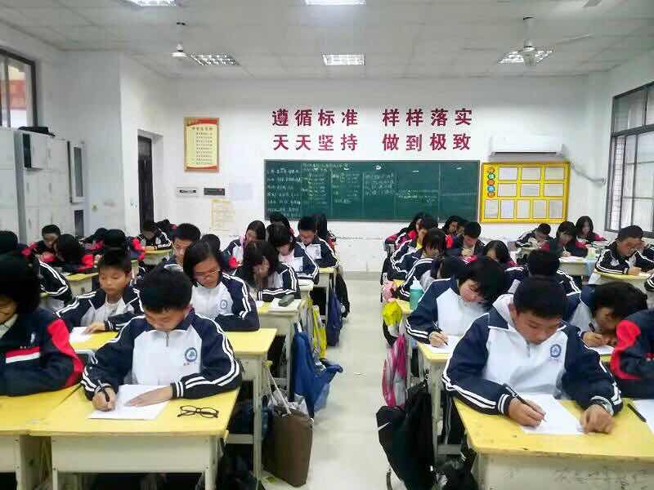
二、教学对象分析
本课面向的是高一年级的学生，他们对动画有着浓厚的兴趣，为本节课奠定了良好的基础。通过前面的学习，学生学会了制作逐帧、补间动画，只要让学生理解“遮罩动画”的原理，学生就可以掌握并做出相关的作品。

Slide 5
请在这里输入小标题
三、教学目标
01 知识与技能
掌握遮罩动画的基本原理
掌握遮罩动画制作的步骤
03 情感态度与价值观
  培养学生的审美和创造力
  体验成功的喜悦
  引导学生关注时事
  培养学生热爱学校、热爱祖国的情感
02 过程与方法
自主探究学习
学会制作遮罩动画实例

Slide 6
四、教学重、难点
难点
难点
理解遮罩层与被遮罩层的关系
了解制作复杂的遮罩动画
重点
重点
遮罩原理
掌握制作遮罩动画的三个步骤

Slide 7
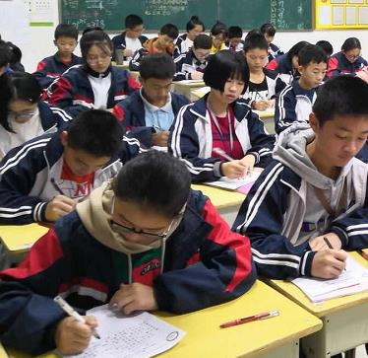

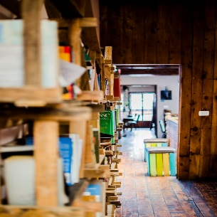
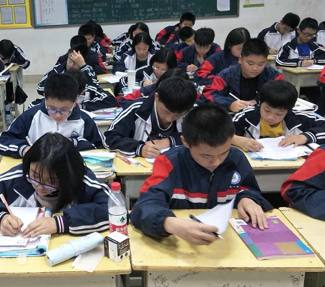
五、教学方法
任务驱动
用遮罩制作星球转动效果，炫彩文字、画轴等多种特效为具体的任务，让学生在做中学，在做中感悟；
问题式教学
让学生分析案例，以问题为导向让学生获得知识与技能；利用设疑策略进一步培养学生创意思维；
赏识教育
赏识学生，使学生找到自我存在的价值，对学习动画充满信心；
自主合作探究
学生以小组的形式自主探究，相互合作，通过上机实践完成课堂任务。

Slide 8
教学准备
Adobe Flash CS6
微课视频
课件、学案
练习素材

Slide 9
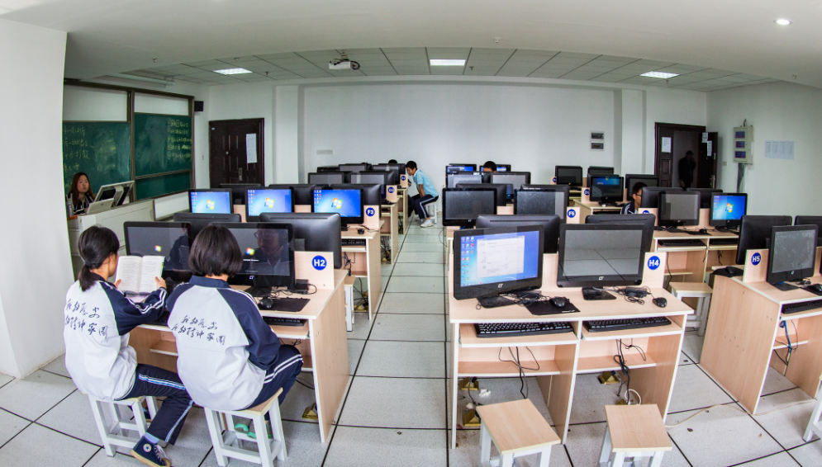
六、教学过程
① 案例激趣导入
② 分组探究一：小试牛刀
③ 融会贯通，导出遮罩原理
④ 分组探究二：大展身手
⑤ 学生自我展示
⑥ 学生自评和互评
⑦ 教师点评与小结
⑧ 布置课后练习

Slide 11
六、教学过程
① 案例激趣导入（洗衣机注水效果和望远镜效果）
通过展示两个案例——洗衣机注水效果和望远镜效果，以提问的形式让学生思考，来引出今天的课程“神奇的遮罩动画”。
设计意图：采用案例导入增强学生的注意力，调动学习积极性。

Slide 12
六、教学过程
② 分组探究一：小试牛刀
教师引导学生观看微课视频，在了解简单遮罩动画制作之后，把学生分成五人一组，布置任务一，用不同的照片制作“望远镜”效果：
A组：学校美景 B组：港珠澳大桥
C组：进博会 D组：班级活动
提问：（1）一共有几个图层？（2）是哪个图层在移动？
设计意图：通过问题式教学激发学生兴趣，保持积极向上的课堂氛围，引导学生关注国家大事，培养学生热爱学校、热爱祖国的情感。

Slide 13
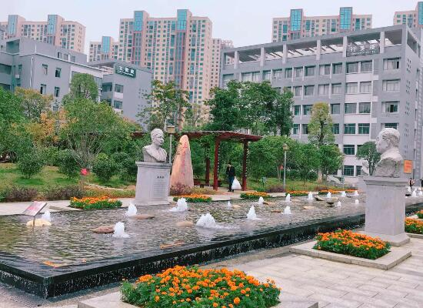
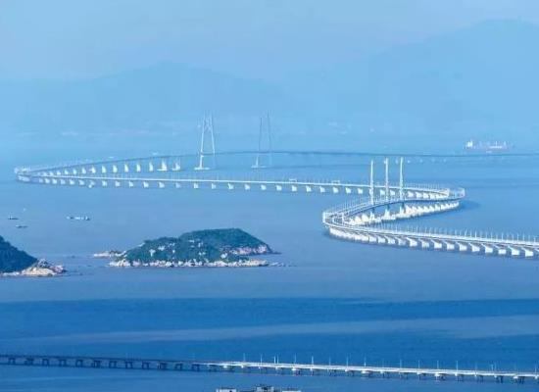

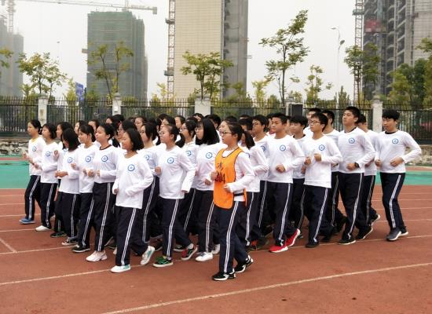
六、教学过程
②
分
组
探
究
一
|
小
试
牛
刀

Slide 15
六、教学过程
④ 分组探究二：大展身手
学生自主学习学案，以小组的形式尝试制作出不同的动画效果。（学生可以相互讨论，能力强的可以多做实例），学生做完之后，提交作品，教师查看。
教师巡视辅导，及时纠正学生易错问题。
A组：画轴 B组：文字移动
C组：星球转动 D组：炫彩文字

Slide 17
六、教学过程
⑤ 学生自我展示
以学生自愿的原则，上台展示自己的作品，讲解制作的步骤， 让学生教会学生。
设计意图：让学生体验成功的乐趣，分享成功喜悦，进一步提高学习的积极性，并主动探索Flash动画的魅力

Slide 18
六、教学过程
⑥ 教师展示作品、组织学生自评和互评
教师展示具有代表性（优秀或可能遇到相同问题）的作品，组织学生进行自我评价和相互评价。
设计意图：引导学生进行自我反思，激发学习的潜能。

Slide 19
六、教学过程
⑦ 教师点评与总结
教师对学生作品进行总结性评价，对本次课程进行总结，巩固重点和难点。
设计意图：使学生所掌握的感性知识上升为理性知识。

Slide 21

一直在努力！请指正！

